Slide 1
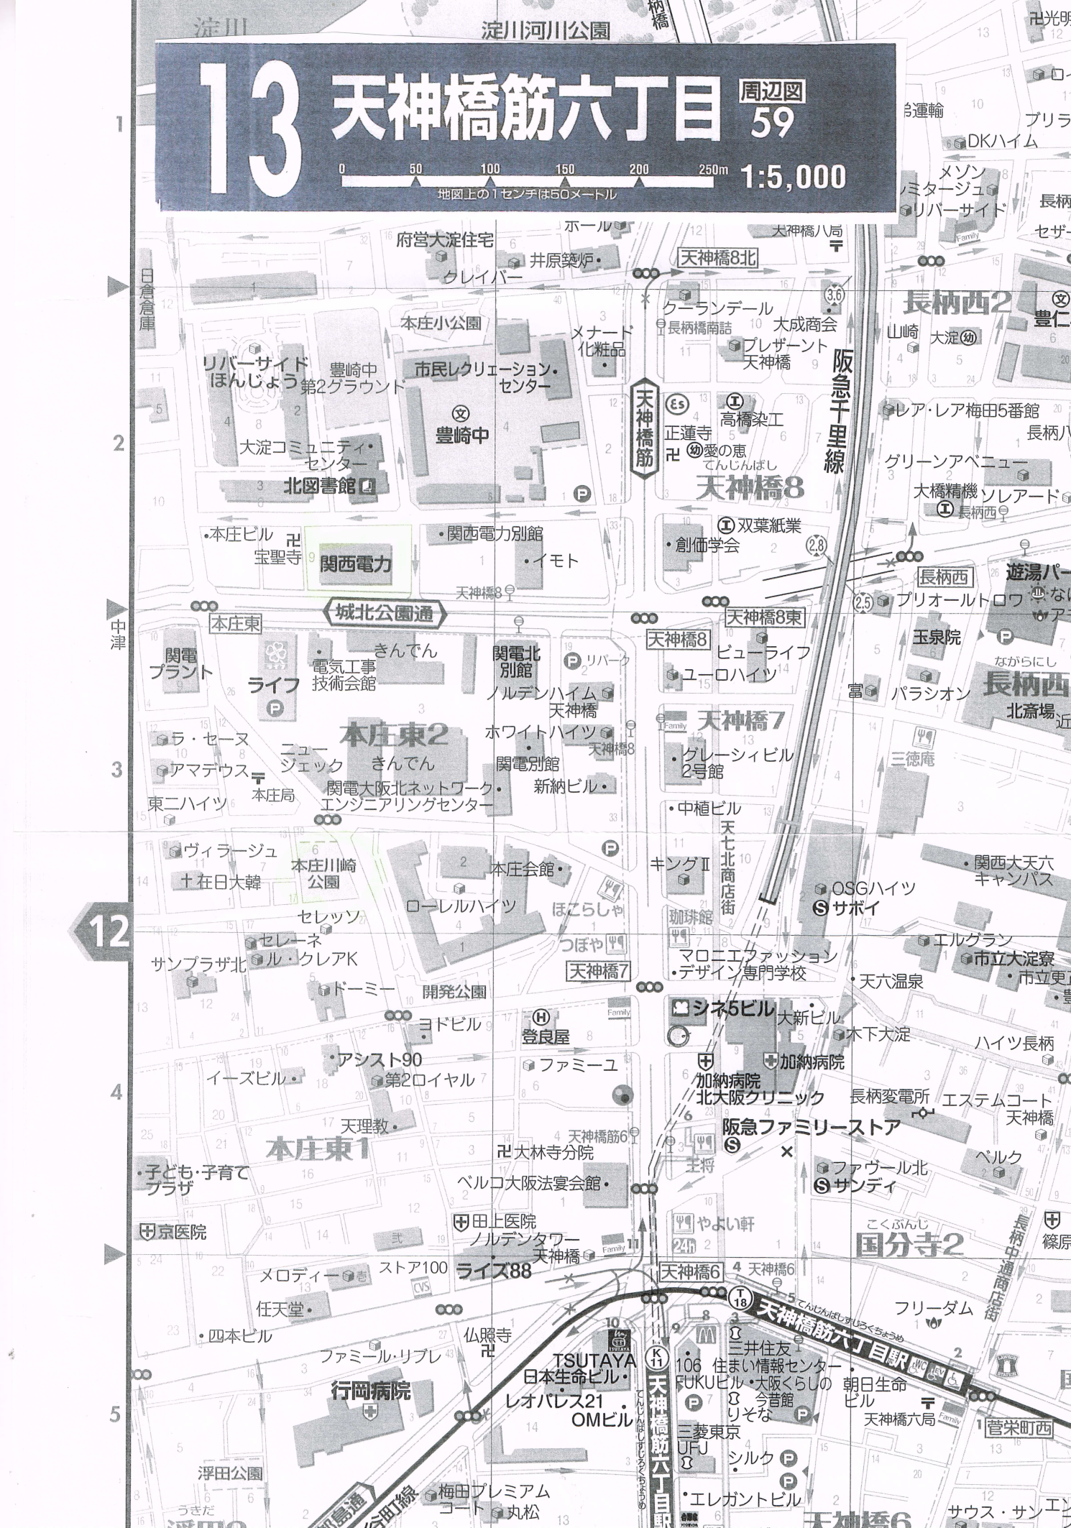
集合場所10時
デモ出発10時25分

